Slide 1
Verjährung
ist die Entkräftung eines Anspruchs durch Zeitablauf

Slide 2
Verjährung
Sie gibt dem Verpflichteten eine Einrede, die ihn berechtigt, die Leistung dauerhaft zu verweigern
(§ 214 Abs. 1 BGB).
Wirkung
Einrede=
Rechts-hemmende Einwendung

Slide 3
Verjährung
Zweck
Rechtsfrieden
Schutz des Schuldners vor veralteten Ansprüchen

Slide 4
Verjährung
Gegenstand
nur auf Tun oder Unterlassen gerichtete Ansprüche können verjähren
(§ 194 Abs. 1 BGB)

Slide 5
Verjährung
Ausnahmen
einige Ansprüche verjähren nicht
z. B. §§ 194 Abs. 2, 758, 898, 902 Abs. 1, 924 BGB

Slide 6
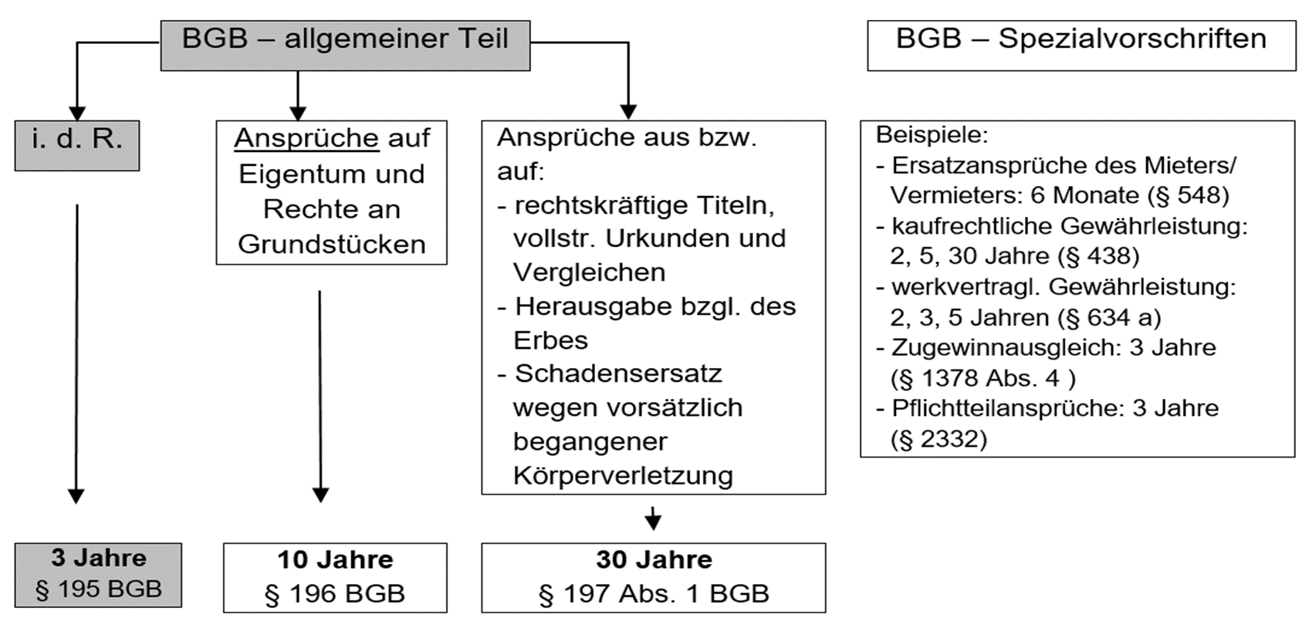
Verjährungsfristen

Slide 7
Verjährungsfristen – Beginn (§ 199 Abs. 1 BGB)
regelmäßige Verjährung - mit dem Schluss des Jahres in dem …
1. der Anspruch entstanden ist und
2. der Gläubiger von den Anspruch
begründenden Umständen und der
Person des Schuldners Kenntnis erlangt,
bzw. erlangen musste

Slide 8
Verjährungsfristen
Leistungsverweigerungsrecht

Slide 9
Verjährung - Hemmung
Vergleichsverhandlungen (§ 203 BGB)
Rechtsverfolgung (§ 204 BGB)
Wer liest § 205 vor…
Leistungsverweigerung (§ 205 BGB)
Verhinderung der Rechtsverfolgung durch höhere Gewalt (§ 206 BGB)
Wer liest § 207 vor…
familienrechtliche Gründe (§ 207 BGB)

Slide 10
Verjährung – Hemmung
Wirkung!
Hemmungszeitraum wird in die Verjährungsfrist nicht eingerechnet (§ 209 BGB)

Slide 11
Verjährung – Neubeginn
Wirkung!
Verjährungsfrist beginnt im Ganzen neu und zwar mit dem auf das Anerkenntnis/ die Zahlung folgenden Tag

Slide 12
Verjährung – Neubeginn
(§ 212 Abs. 1 BGB)
durch Schuldanerkenntnis
Vornahme oder Beantragung einer gerichtlichen Vollstreckungsmaßnahme
…noch wach?

